Slide 1
Организация работы по приему на обучение иностранных граждан и лиц без гражданства с 1 апреля 2025 года.

Slide 2
Нормативные документы
ФЗ «Об образовании в Российской Федерации» (часть 2 ст. 78);
Порядок приема на обучение по образовательным программам начального общего, основного общего и среднего общего образования» (приказ Минпросвещения от 2.09.2020 №458 с изменениями и дополнениями от 04.03.2025г, приказ № 171) +Локальный акт школы с изменениями и образец заявления.
Порядок проведения тестирования, утвержденный приказом Минпросвещения № 170 от 04.03.2025.
Приказ Минобразования Ростовской области «Об организации проведения тестирования на знание русского языка…» № 317 от 25.03.25.
Инструкция для родителей.
Письмо об особой категории ин.граждан от 25.03.25 №24/2.1-5082.
Приказ о назначении ответственного за прием на обучение ин.граждан.

Slide 3
Прием документов
! ВАЖНО проверить в реестре.
Реестр контролируемых лиц
— это список иностранцев и лиц без гражданства, чьи законные основания для пребывания в РФ прекращены. В него попадают, например, иностранцы, у которых истёк срок временного пребывания, кому ранее запретили въезд в страну, лица, совершившие преступление.
https://xn--b1aew.xn--p1ai/rkl
Если отсутствует в реестре, то смотрим документы.

Slide 4
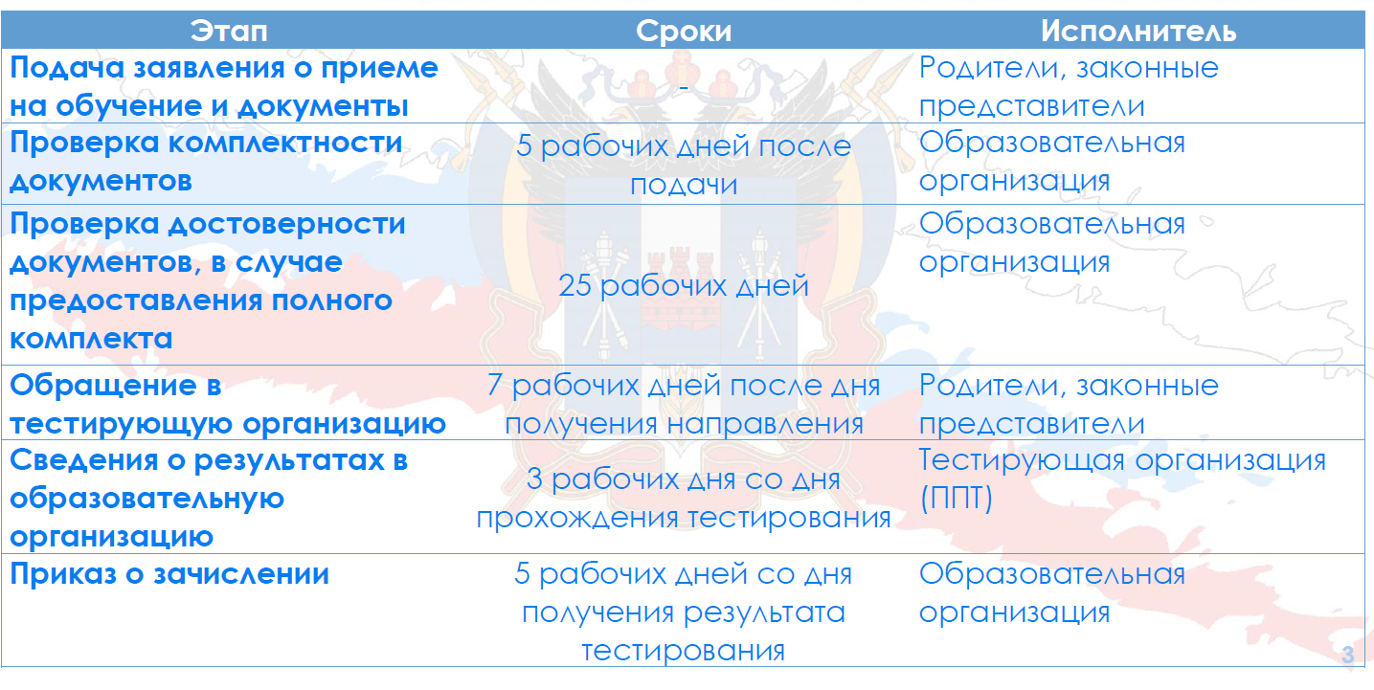

Slide 5
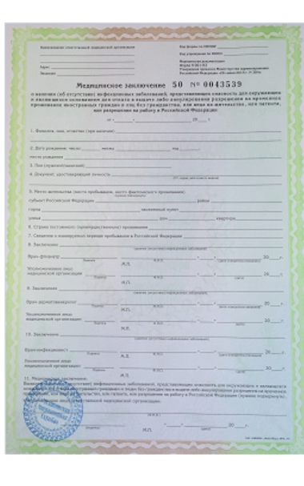
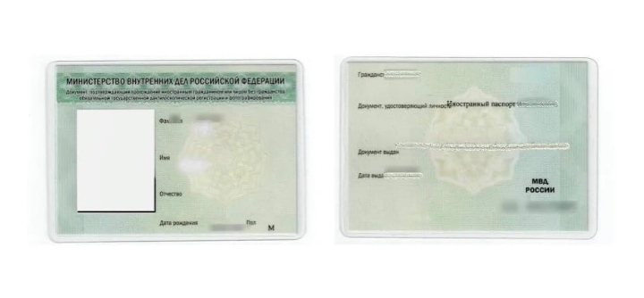
Прием документов

Slide 6
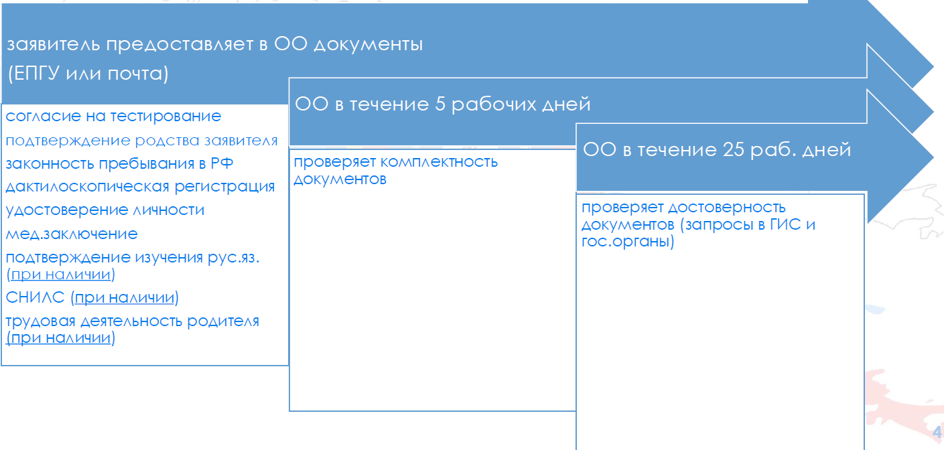

Slide 7
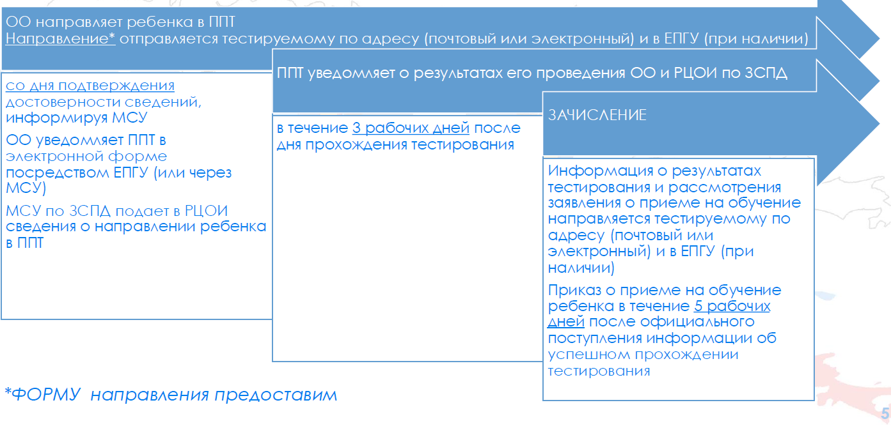

Slide 8
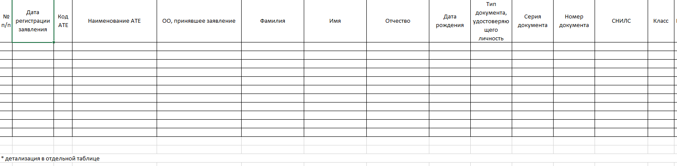
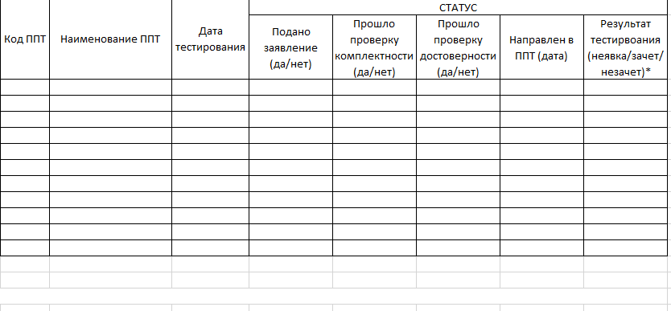

Slide 9
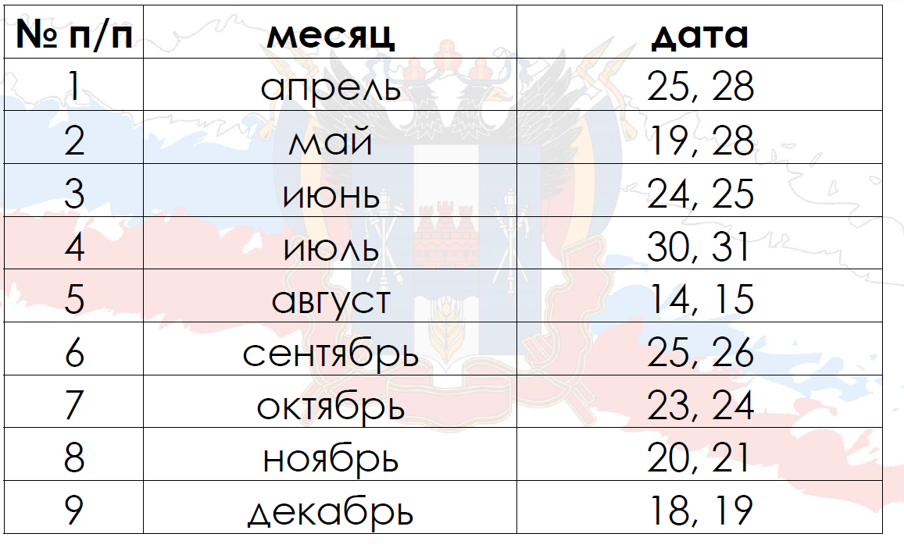
Расписание тестирования

